Slide 1
Meeting 8
2023/8/15

Slide 2
本週進度
DC_solver大致完成
更改讀取資料的形式

Slide 3
測試電路一
diode circuit
v1 n1 0 dc 5
r1 n1 n2 2k
d1 n2 0 diode1
.model diode1 D
.end

Slide 4
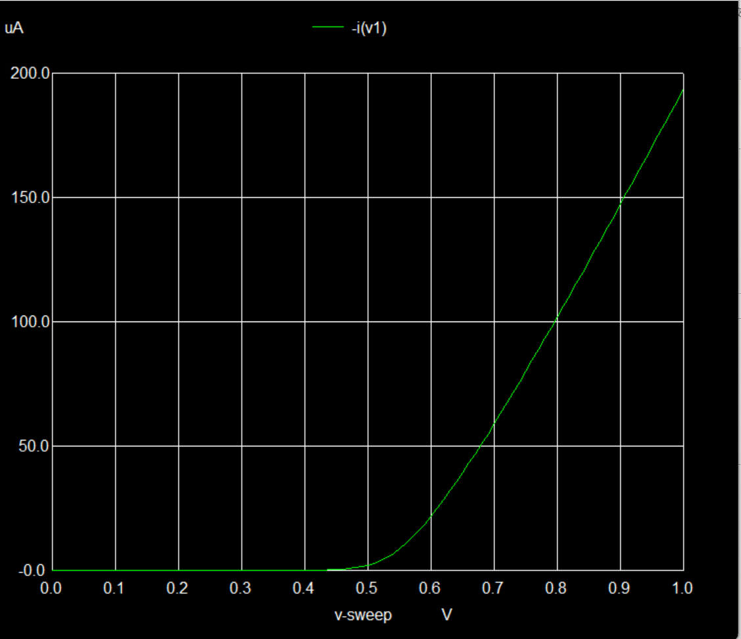
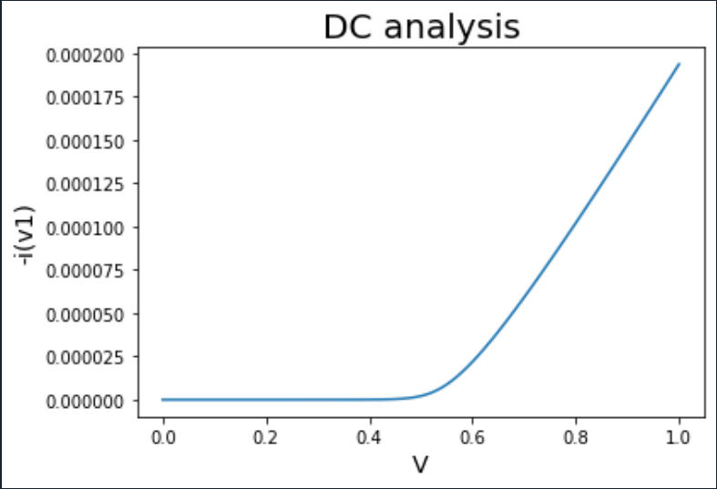
Dc sweep 模擬

Slide 5
測試電路二
diode circuit
v1 n1 0 dc 5
r1 n1 n2 2k
d1 n2 n3 diode1
.model diode1 D
d2 n3 0 diode1
.model diode1 D
.end

Slide 6
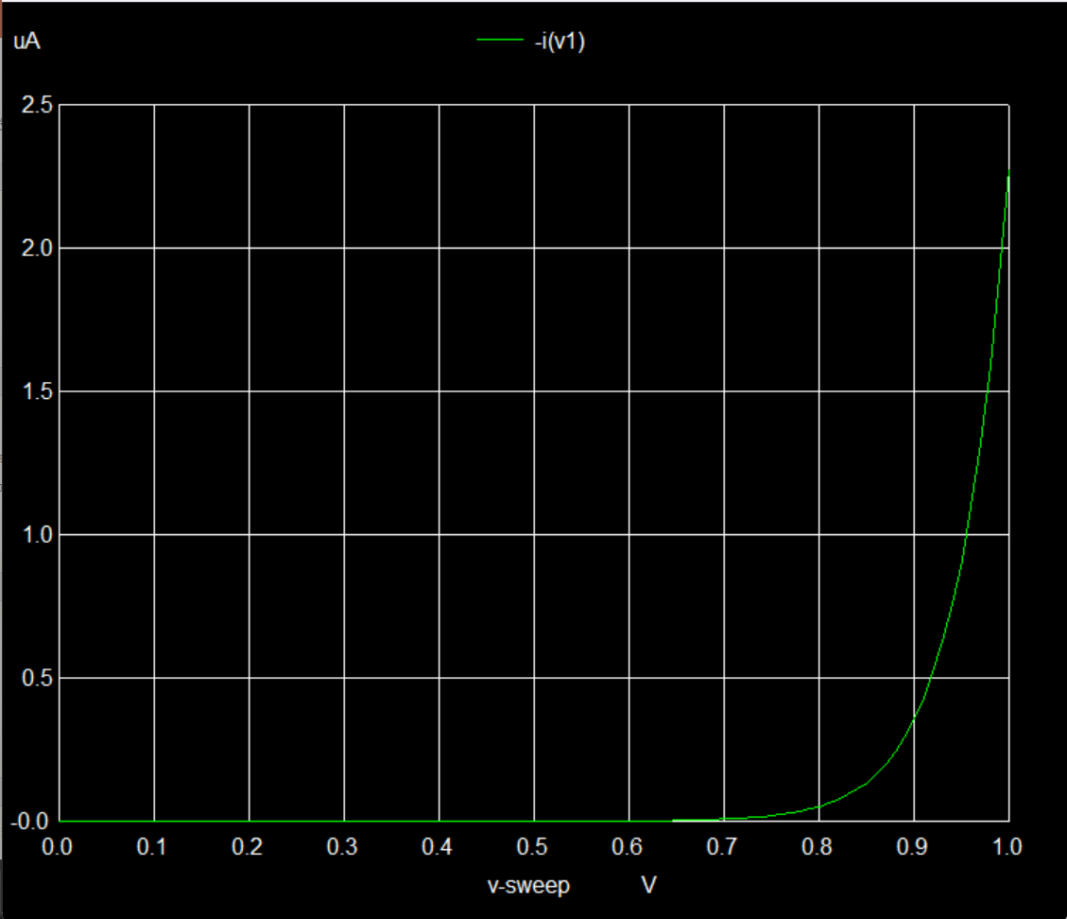
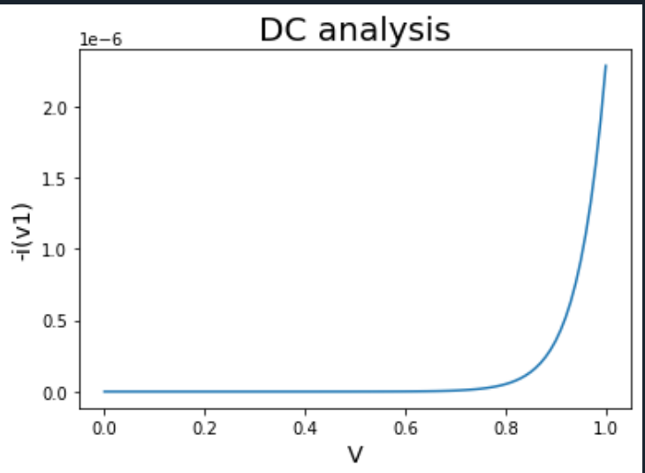
Dc sweep 模擬

Slide 7
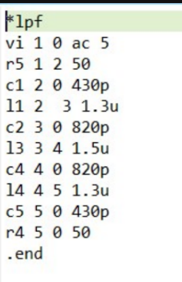
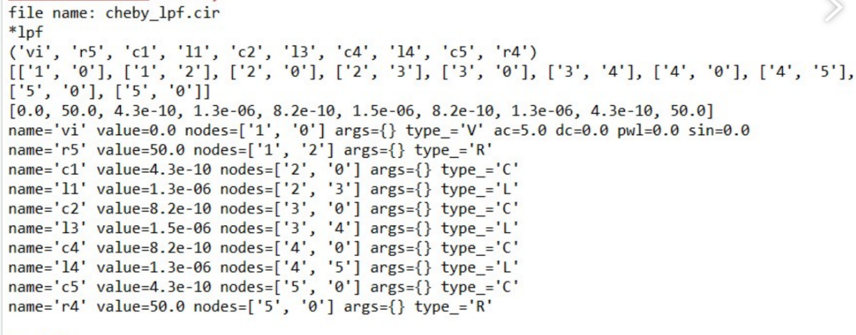
更改讀取資料的形式

